Slide 1
에어플래너 UI 수정본
건축엔지니어링팀
2026-06

Slide 2
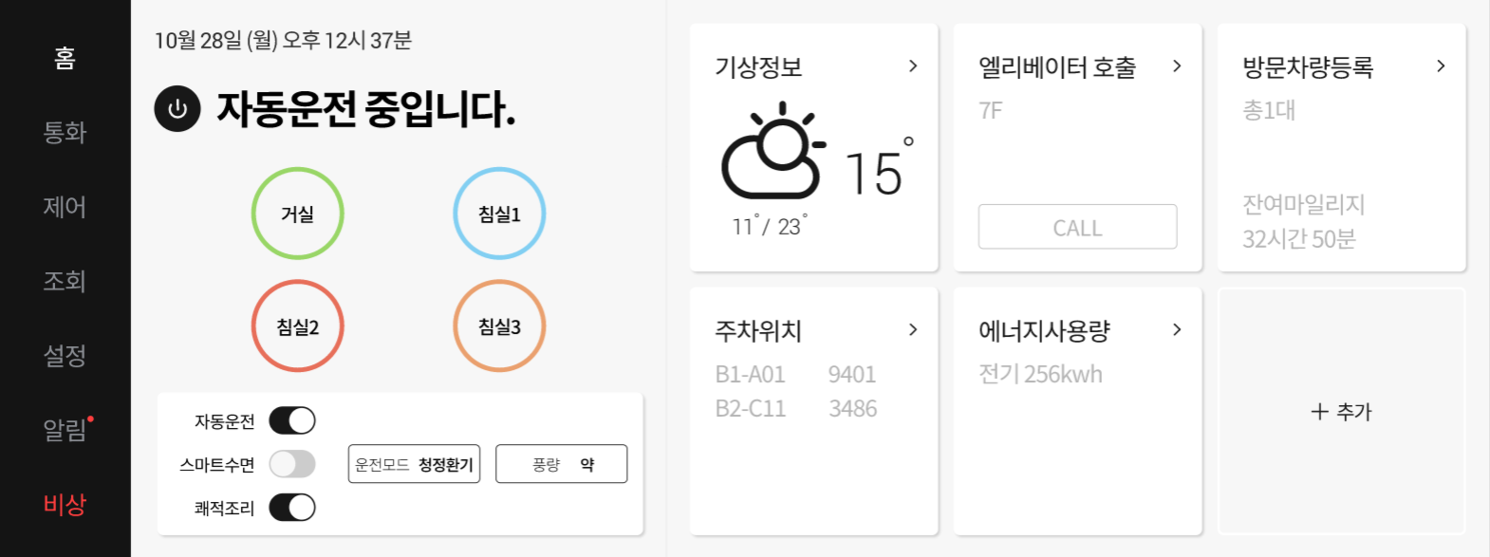
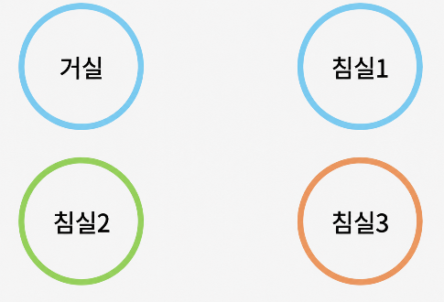
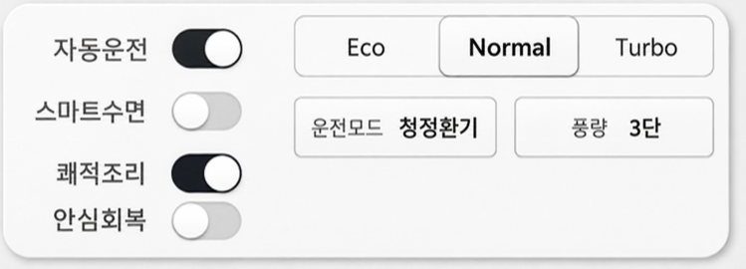
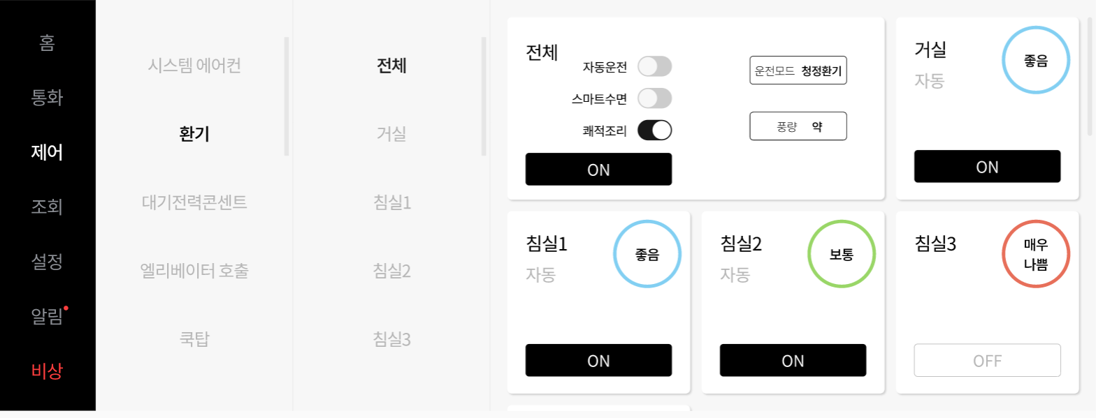
■ 에어플래너 실거주 성능테스트
4 UI 제작 협의
1) Home
적용 문구
- (전체 쾌적 시): "현재 실내 공기질 상태가 [전반적으로 쾌적]합니다.“
- (특정 방 오염 시 오염도 가장높은방 위주): "현재 [침실3]의 공기질 상태가 [나쁨]입니다."
Eco
Normal
Turbo
안심회복
자동이든 수동이든 셋팅하면 수면모드로 진입
자동시 선택불가
제어 가능화면

Slide 3
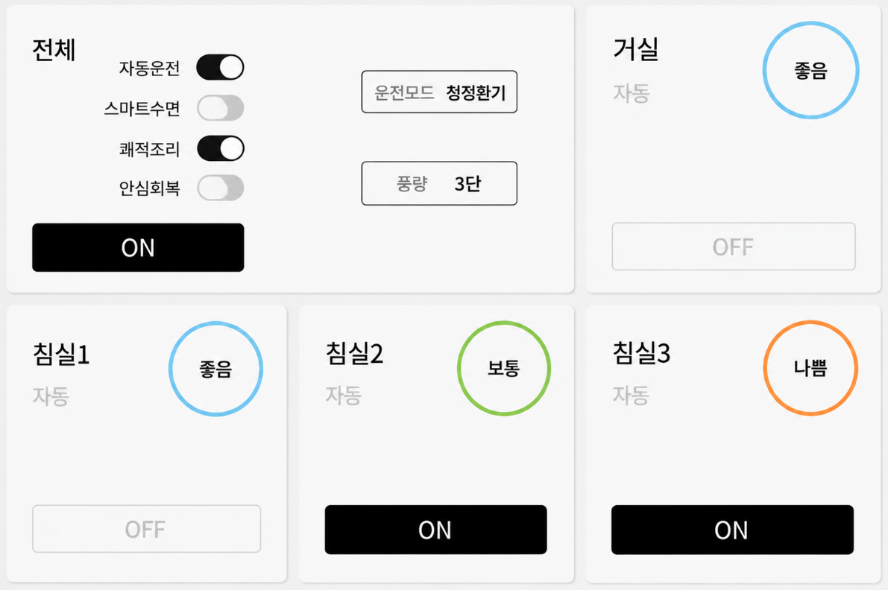
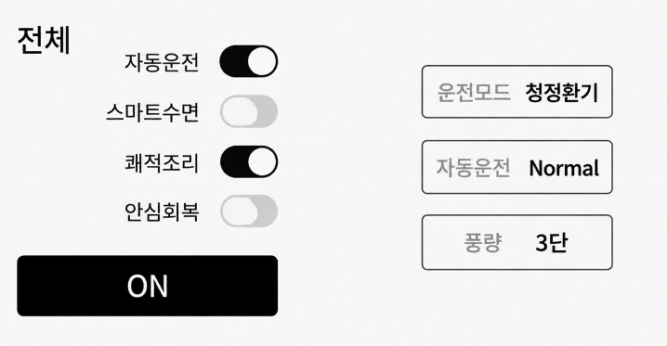



■ 에어플래너 실거주 성능테스트
2) 제어 - 전체
초미세먼지: 좋음
미세먼지: 좋음
CO2: 좋음
VOCs: 좋음
초미세먼지: 좋음
미세먼지: 좋음
CO2: 좋음
VOCs: 좋음
초미세먼지: 좋음
미세먼지: 좋음
CO2: 보통
VOCs: 보통
초미세먼지: 좋음
미세먼지: 좋음
CO2: 보통
VOCs: 나쁨
자동운전 비활성화 시 음영처리
제어 가능화면(홈 화면과 동일)

Slide 4
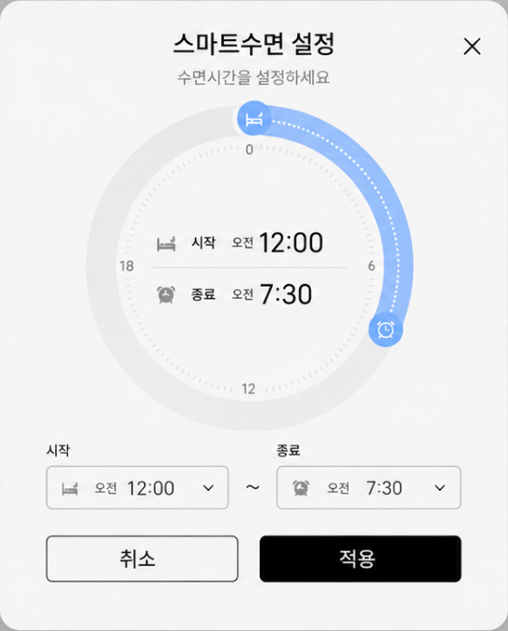
■ 에어플래너 실거주 성능테스트
2) 제어 – 전체 – 스마스수면 ON
해당 이미지 삼성 갤럭시워치 이미지 따옴, 수정해야 합니다

Slide 5
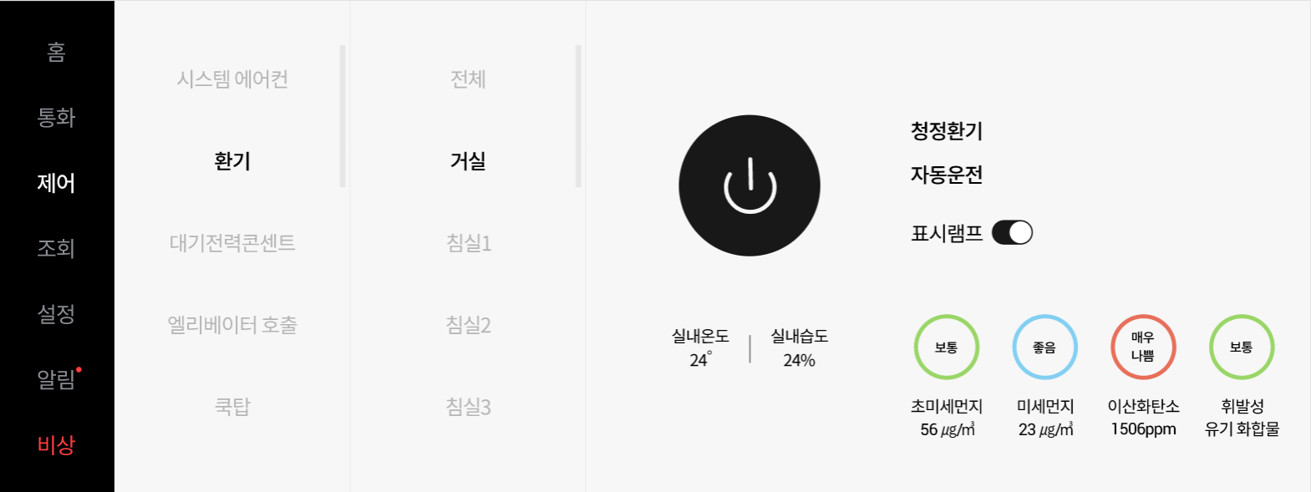
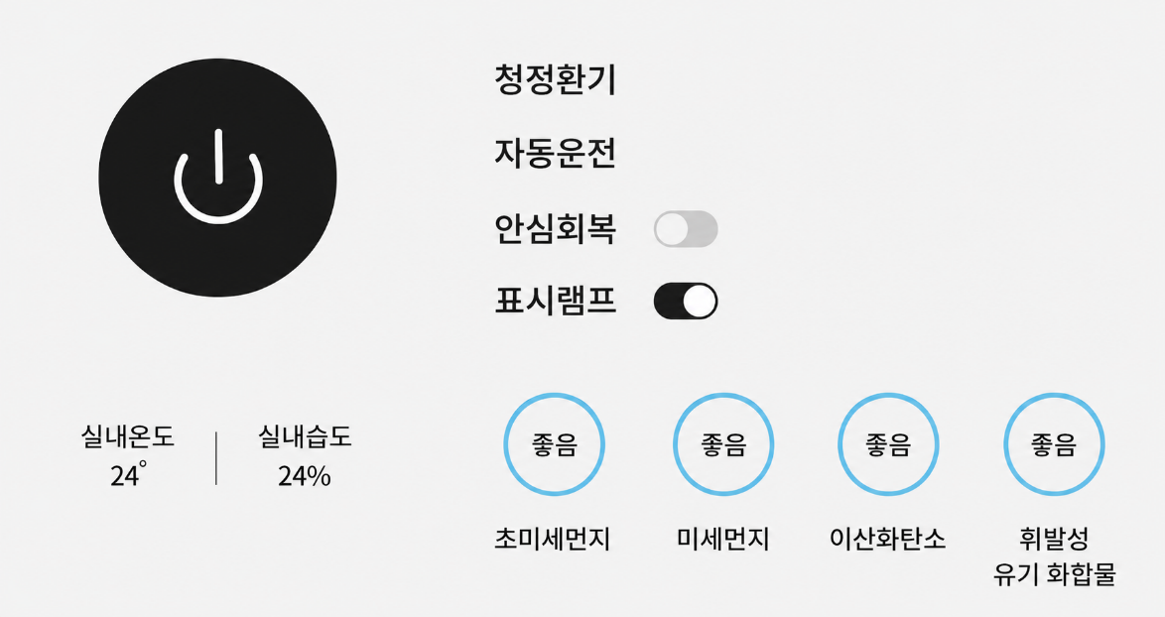


■ 에어플래너 실거주 성능테스트
2) 제어 - 거실

Slide 6


■ 에어플래너 실거주 성능테스트
2) 제어 – 침실1
침실1 만 있는 기능입니다.

Slide 7
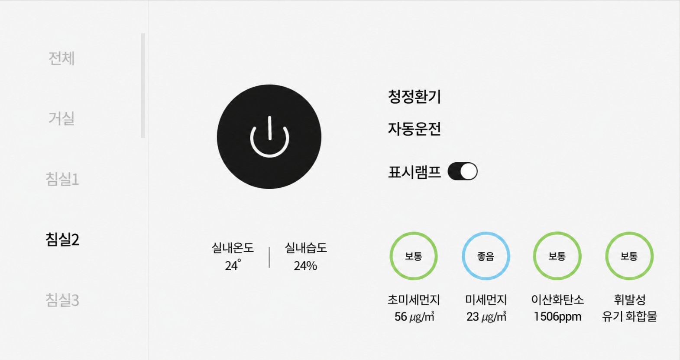
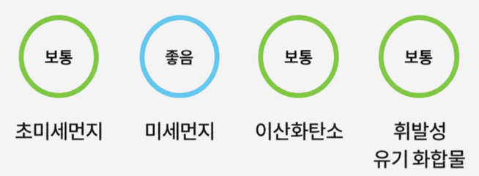
■ 에어플래너 실거주 성능테스트
2) 제어 – 침실2

Slide 8
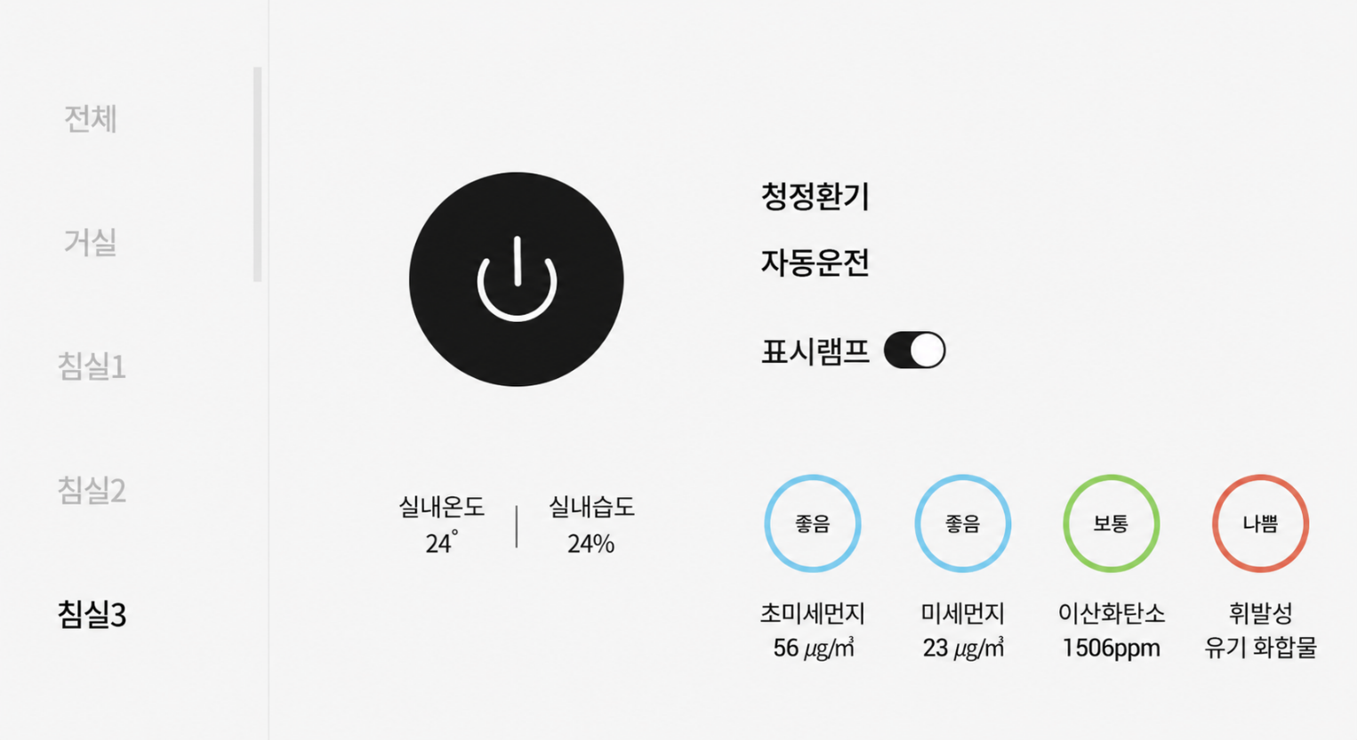
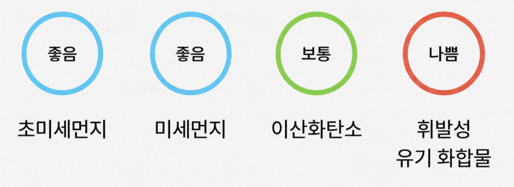
■ 에어플래너 실거주 성능테스트
2) 제어 – 침실3

Slide 9
■ 에어플래너 UI 제어
[최종 기획서] 스마트 환기 시스템 UI/UX 제어 및 연동 명세서
본 문서는 스마트 환기 시스템의 홈 화면에 구성되는 4대 메인 토글의 상호 종속성, 화면 잠금(Lock) 규칙, 그리고 외부 장비(렌지후드) 연동에 대한 상세 제어 로직을 정의합니다.
1. 제어 토글 절대 우선순위 및 UI 잠금(Lock) 규칙
시스템의 4개 메인 토글은 병렬로 노출되나, 동작 및 UI 활성화는 철저한 '지배-종속(Hierarchy)' 계급에 따라 제어됩니다. 상위 계급의 모드가 '실제 작동(발동)'하는 순간, 하위 계급의 토글과 수동 조작 버튼은 사용자 혼란을 막기 위해 모두 비활성화(Dimmed)됩니다.
제어 모드 | 절대 순위 | 발동 조건 | 다른 토글 및 UI에 미치는 영향 (화면 변화)
안심회복 | 1순위 | 토글 ON 즉시 발동 | [가장 강력한 지배] • 스마트수면, 쾌적조리, 자동운전 토글 모두 잠금(회색 처리) • 풍량 조작 잠금 (해당 모드 최적 풍량 고정)
스마트수면 | 2순위 | 토글 ON & 수면 시간 도래 시 | [하위 지배 및 상위 허용] • 쾌적조리, 자동운전 토글 잠금(회색 처리) • 풍량 조작 잠금 (1단 고정) • 단, 1순위(안심회복) 토글은 활성화 유지, 활성화시 안심회복으로 변환
쾌적조리 | 3순위 | 토글 ON & 렌지후드 가동 시 | [하위 지배 및 상위 허용] • 자동운전 토글 잠금(회색 처리) • 풍량 조작 잠금 (렌지후드 단수 자동 추종) – 힘펠연동 가능 여부 확인 • 단, 2순위(스마트수면) 토글은 활성화 유지(안심회복은 활성화로 선택가능) • 스마트수면 On & 수면시간도래 시 쾌적조리 Off, 스마트수면모드 진행 • 안심회복모드 활성화시 안심회복으로 변환
자동운전 | 4순위 | 토글 ON 즉시 발동 | [가장 하위 계층 (Base Engine)] • 다른 어떤 토글도 잠그지 않음. • 풍량 및 운전모드 수동 선택 버튼만 잠금 처리.
※ 주의: 스마트수면과 쾌적조리 토글이 ON 상태이더라도, 아직 작동 조건(수면 시간, 후드 켜짐)이 만족되지 않은 '대기 상태'*일 때는 하위 토글을 잠그지 않아야 합니다.

Slide 10
■ 에어플래너 UI 제어
2. 자동운전 (Base Engine) 및 민감도 설정 UI
자동운전은 기본 제어 엔진으로, 사용자 취향에 맞게 반응 민감도를 3단계로 조절할 수 있는 하위 메뉴를 가집니다.
UI 노출 위치: '자동운전' 토글스위치 우측
표기 형태: 3단 탭 버튼 [ 절전(ECO) ] [ 표준(Normal) ] [ 쾌속(Turbo) ]
UI 상호작용 로직:
  자동운전 토글 OFF 시: 3단 탭 버튼 모두 비활성화(Dimmed) 및 터치 잠금.
  자동운전 토글 ON 시: 버튼 활성화 및 터치 가능 (초기 기본값: [표준]).
  1순위~3순위 특수 모드 발동 시, 해당 탭 버튼들도 일시적으로 터치가 잠깁니다.

Slide 11
■ 에어플래너 UI 제어
3. '쾌적조리 (렌지후드 연동)' 제어 상세 명세
쾌적조리는 운전 모드가 아닌 '외부 장비(렌지후드) 연동 스위치'입니다. 자동운전/수동운전 상태와 무관하게, 후드 가동 신호에 따라 즉각적인 메이크업 에어(Make-up Air, 급기 전용 양압 형성) 동작을 수행합니다.
3.1. 연동작동 매트릭스
쾌적조리 토글 | 렌지후드 상태 | 환기장치(ERV) 최종 작동 상태
OFF | 켜짐 / 꺼짐 | [연동 없음] 환기장치는 쾌적조리를 무시하고 본래 설정(자동/수동)대로 가동.
ON | 꺼짐 | [대기 상태] 환기장치는 본래 설정(자동/수동)대로 가동.
ON | 켜짐 | [메이크업 에어 (강제 연동)] 1. 기존 제어(자동/수동) 무시 및 일시 정지 2. 전실 급기(SA) 댐퍼 100% 개방 및 배기(EA) 댐퍼 폐쇄 3. 장비 풍량을 렌지후드 풍량에 동기화(추종)
3.2. 풍량 동기화(단수 추종) 매핑 기준
냄새의 강도(후드 단수)에 비례하여 밀어 넣는 급기량도 자동으로 조절합니다.
렌지후드 1단 가동 시 → 환기장치 1단 (약) 강제 가동
렌지후드 2단 가동 시 → 환기장치 2단 (중) 강제 가동
렌지후드 3단 가동 시 → 환기장치 3단 (강) 강제 가동
렌지후드 4단 가동 시 → 환기장치 4단 (강) 강제 가동
렌지후드 5단 가동 시 → 환기장치 4단 (강) 강제 가동
3.3. 조리 종료 후 복귀 (Roll-back) 로직
렌지후드 전원이 꺼지면, 환기장치는 잔여 냄새 배출을 위해 [설정된 딜레이 시간, 예: 3분] 동안 연동 상태(메이크업 에어)를 유지
딜레이 시간이 종료되면, 환기장치는 쾌적조리가 발동되기 직전에 사용자가 설정해두었던 원래 상태(자동운전 ON 또는 수동 특정 단수)로 자연스럽게 복귀(Roll-back)

Slide 12
■ 에어플래너 UI 제어
4. UI/UX 구현 시 개발팀 필수 확인 사항 (Checklist)
1) 버튼 숨김 금지 (Dimmed 처리 준수): 특정 모드 발동으로 인해 조작이 제한될 때, 수동 풍량 버튼이나 하위 토글을 화면에서 아예 사라지게(Hide) 하지 마십시오. 버튼 형태는 유지하되 터치만 막고(Dimmed), 장비가 현재 가동 중인 단수에 시각적 하이라이트(색상 점등)를 주어 시스템의 현재 상태를 투명하게 표시해야 합니다.
2) 대기 vs 작동 시각적 분리: 스마트수면이나 쾌적조리는 토글이 ON이어도 조건이 맞지 않으면 동작하지 않습니다. '토글 ON (예약/대기)' 상태와 '실제 작동 중' 상태를 UI 상에서 명확히 구분해 주십시오. (예: 작동 중일 때 아이콘 애니메이션 적용 또는 Active 컬러 테두리 표시)
3) 상태 메모리 (플래그 저장): 제어기는 항상 최상위 모드로 진입하기 직전의 시스템 상태(자동 여부, 수동 단수 등)를 메모리(Flag)에 임시 저장해 두어야 합니다. 그래야 상위 모드가 종료되었을 때 오류 없이 완벽한 복귀(Roll-back)가 가능합니다.

Slide 13
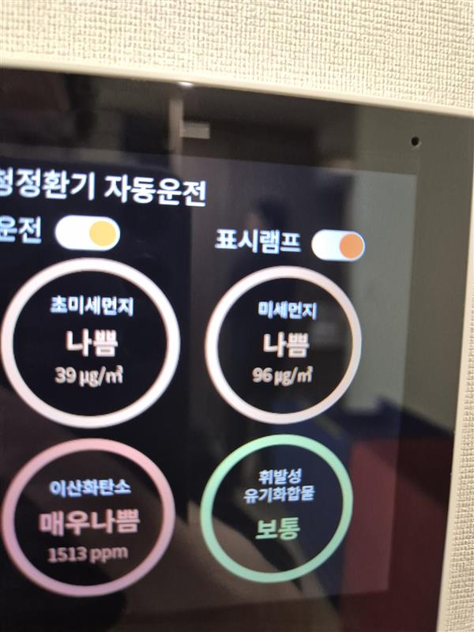
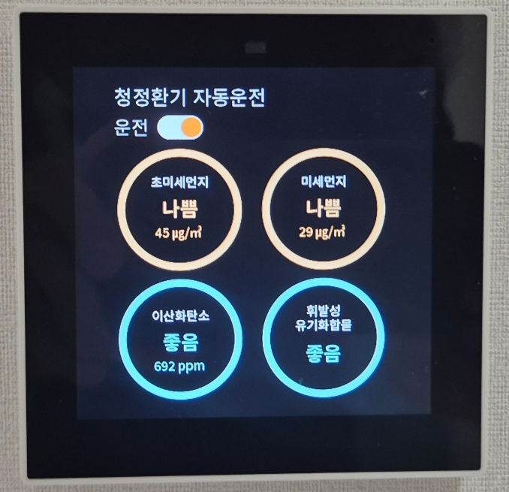
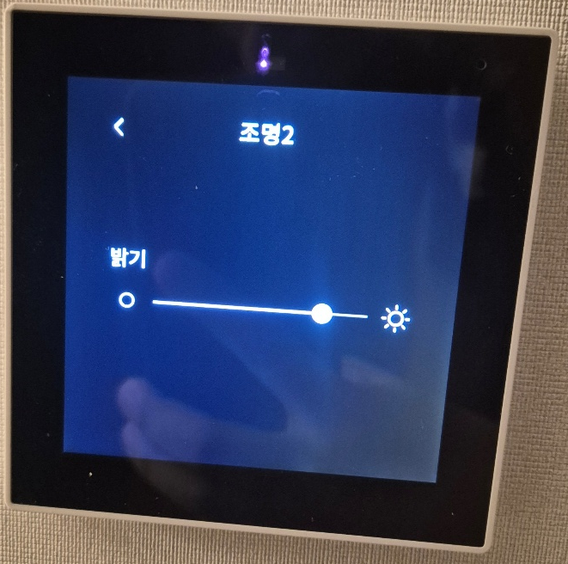
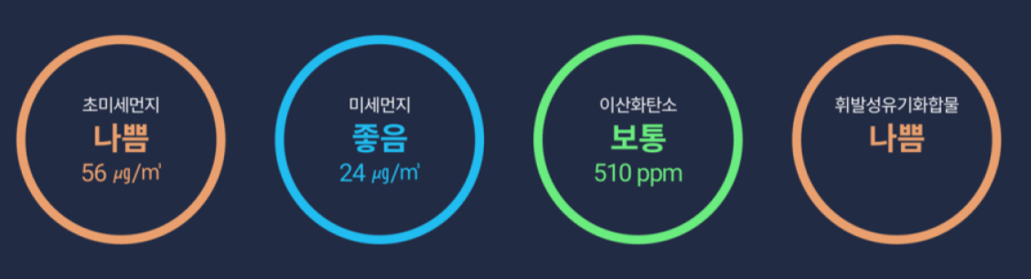
■ 스마트스위치 UI
“표시램프” 수정
‘모드상태’ 표시
몇번째 화면인지 밑에 흰/회색 점으로 표현요망
운전
표시램프

